Slide 1
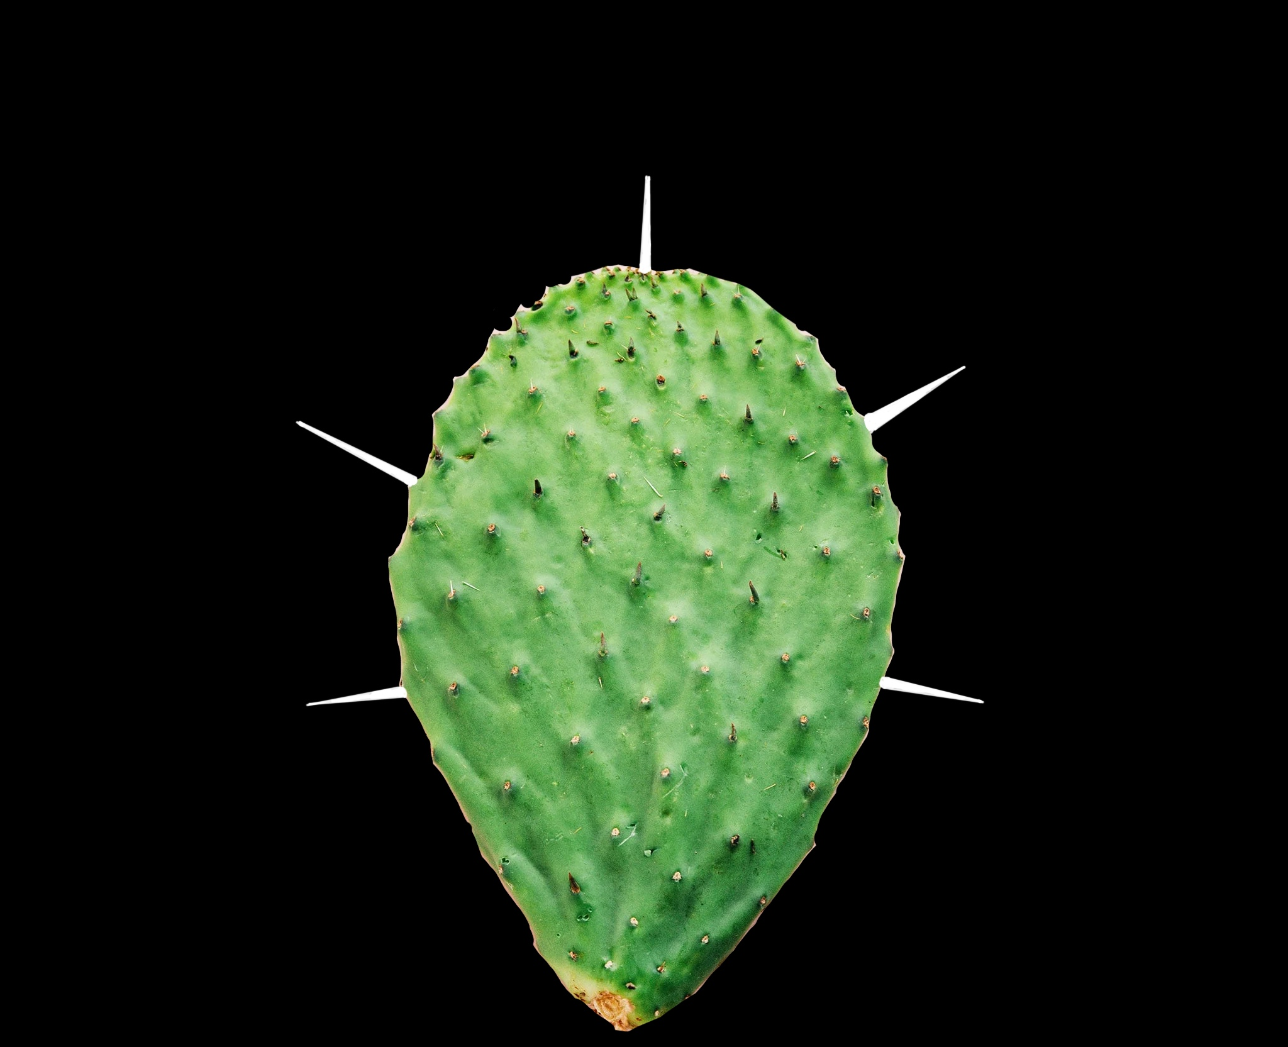
La Deidad del Hijo del Hombre
- NOPAL -
P - Posiciones
O - Obras
A - Atributos
N - Nombres
L - Loores

Slide 2
Nombres:
Isaías 7:14 y 9:6 (Admirable Consejero, Dios Poderoso, Padre Eterno, Príncipe de Paz) - Job 29:16 demuestra que la palabra 'padre' puede referirse a cuidador. También se pudiese traducir como Padre de la eternidad o 'dueño' de la eternidad.
Mateo 1:23 - Emmanuel (Dios con nosotros)
Mateo 1:21 - Jesús (Yahweh Salva)
Juan 20:28 - Señor (referencia común del judío para YHWH) (Salmo 35:23)Alpha y Omega, principio y el fin (Isa 44:6 y Apo 2:8)

Slide 3
OBRAS:
Creación (Génesis 1:1 y Juan 1:3)
Sostiene todo (Salmo 14:24-30 y Hebreos 1:3)
Controla la naturaleza (Marcos 4:35-41)
Juzga al mundo (Génesis 18:25 y Juan 5:22-23)
Perdona pecados (Marcos 2:5-7)

Slide 4
POSICIÓN:
Uno con Dios (Juan 10:30, 5:17-18)
Tiene Su trono al lado del Padre (Marcos 14:62 y 1 Pedro 3:22 junto con 2 Corintios 5:10 y Romanos 14:10)

Slide 5
ATRIBUTOS:
Plenitud de Deidad (Colosenses 2:9)
Exacta expresión de Dios (Hebreos 1:3)
Existió antes de nacer (Filipenses 2:6 y Juan 8:56-59)
No cambia (Malaquías 3:6 y Hebreos 13:8)
Omnipotente (Mateo 28:18)
Omnipresente (Mateo 28:20)
Omnisciente (Juan 16:30)

Slide 6
LOORES:
Toda la gloria (Romanos 11:36 y Hebreos 13:21)
Adoración de los hombres (Mateo 28:17 y Deuteronomio 6:13)
Adoración de los ángeles (Salmo 96:7 y Hebreos 1:6)
Oramos a Él (Juan 14:14)
Cantamos a Él (Apocalipsis 5:9-10)
Confiamos en Él (Marcos 11:22 y Juan 11:25-26)
Lo tememos (Proverbios 9:10 y Efesios 5:21)

